Slide 1

2017CSDI中国软件研发管理行业峰会
Software development management industry technology summit

Slide 2
基于 React 生态实践
卜赫@alipay

Slide 3

React 和 React Native 简介
React
React 是组件化、声明式前端框架
React Native
用 React DSL 开发移动应用的框架

Slide 4
React 模式
命令式 -> 声明式；人工 diff -> 框架 diff：解放人脑
组件化：更好的工程实践
抽象 DSL：类似的 DSL ，不同 render 渲染不同平台，降低学习成本
Notes:
对比 jquery
对比 java

Slide 5
改造已上线 App: 提升团队效能

Slide 6
现状
iOS 和 Android 各自为战，界面和功能完全相同
30+ 页面，不可能推翻重来

Slide 7
思考
不影响现有的工程形式
逐步替换、新特性优先原则
解耦 Native 和 RN 部分，尽量少依赖支付宝内部的服务，多基于标准

Slide 8
工程方式

Slide 9
开发模式

Slide 10
打包方式
react-native-build-helper [https://github.com/weijianfeng/react-native-build-helper]

Slide 11
多入口
单 bundle 多入口
AppRegistery [registerComponent] 可以注册多个入口
通过 ReactInstanceManager 加载同一个 JS 文件，绑定不同的 ReactRootView 到不同的 Component
JS 只文件加载一次
单 bundle VS 多 bundle
单 bundle 不需要对现有 RN 框架进行修改，支持多入口，且满足需求
多 bundle 较大修改，不稳定，适合复杂的应用和按模块热更新

Slide 12
超越 react-native: 在移动教育领域的实践

Slide 13
整体思考
超越 react-native，拥抱全栈
当我们重头开始开发一个 web App + Android + iOS 的多平台应用
导航和路由组织页面
思考领域模型
思考领域模型到界面的展现

Slide 14
默认技术栈
Agora ：视频、语音聊天
Firebase：文字、图片聊天；消息通知；
XXX 前端框架
Android
iOS

Slide 15
默认典型架构

Slide 16
引入 react*

Slide 17
Web App 技术栈
React
Agora SDK
Agora adaptor (闭源)
Firebase SDK
Firebase adaptor (闭源)

Slide 18
Mob App 技术栈
React Native
React-Native-Agora (闭源)
Agora SDK
Agora adaptor (闭源)
React-Native-Firestack
Firestack adaptor (闭源)

Slide 19
引入技术栈之后的技术架构

Slide 20
最重要的事情
页面跳转
页面内状态管理
页面间状态传递和管理
“副作用”驱动状态改变

Slide 21
页面跳转
React-Router 基于 history API 实现 SPA 路由
React Native 的导航 = 导航 Header + 切换界面动画 + 路由定义
自定义导航组件
流畅的切换动画
自定义切换动画
声明式的路由定义

Slide 22
Navigation 前世今生
项目 | 是否跨平台 | 维护者 | 状态 | 导航页面支持自定义 | 动画切换流畅度 | 自定义动画效果 | 路由定义
Navigator | 是 | FB | 废弃 | Y | 一般 |  | N
NavigatorIOS | 否 | FB | 废弃 | N | 流畅(原生代码) |  | N
NavigationExperimental | 是 | FB | 废弃 | Y | 一般 |  | N
ExNavigation | 是 | Expo | 停止更新 | Y(支持度一般) | 一般 |  | Y
React-Navigation | 否 | React-Community | 1.0 | Y | 流畅(使用 Native Driver) | Y | Y
Native-Navigation | 是，Native 实现 | Airbnb | beta |  | 流畅 | Y | Y

Slide 23
React-Navigation
支持 StackNavigation
支持 TabNavigation
支持 DrawerNavigation
支持多个 Navigation 嵌套
支持和 redux 集成

Slide 24
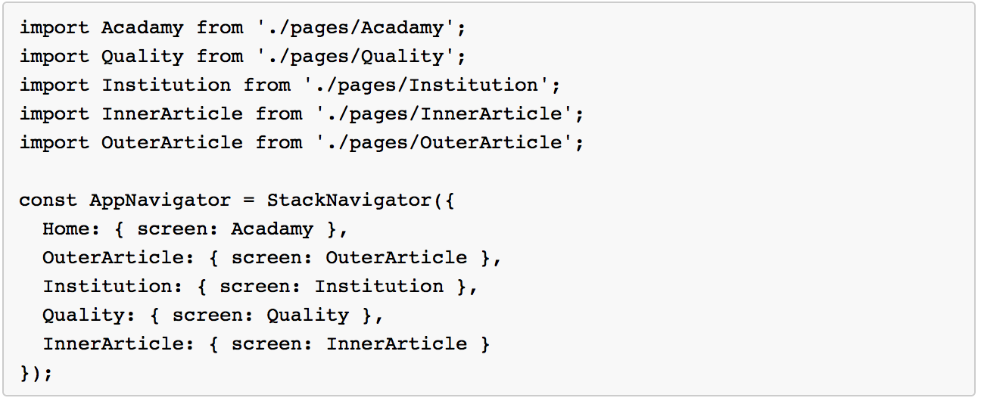
声明式路由

Slide 25



流畅且可自定义的过场动画

Slide 26
状态管理: UI = Func(store);
思考领域模型：定义状态
思考领域模型到界面的展现：根据状态编写三端界面(react,react-native)逻辑

Slide 27
用 Dva 和 redux 管理状态
Flux 架构：单一数据流向和统一的状态管理
Redux ：借鉴 Elm 等函数化编程思想实现 Flux 架构
解决了父子节点、兄弟节点间的状态传递
Redux-saga 管理有副作用的操作
问题：分布在多个文件中，修改业务逻辑频繁切换上下文
Dva：支付宝给出的答案
尝试用约定大于配置减少样板代码
尝试把分散在多个文件中的逻辑收集到一个文件

Slide 28
页面内和页面间状态管理
内部纯交互的状态可以使用 this.state 或者 this.props
多页面共享状态用 store
!涉及到“副作用”操作的状态用 store

Slide 29
“副作用”驱动状态改变
操作驱动 effect
effect 改变 store
store 驱动 component
更容易测试“副作用”
让“副作用”支持时间回放

Slide 30
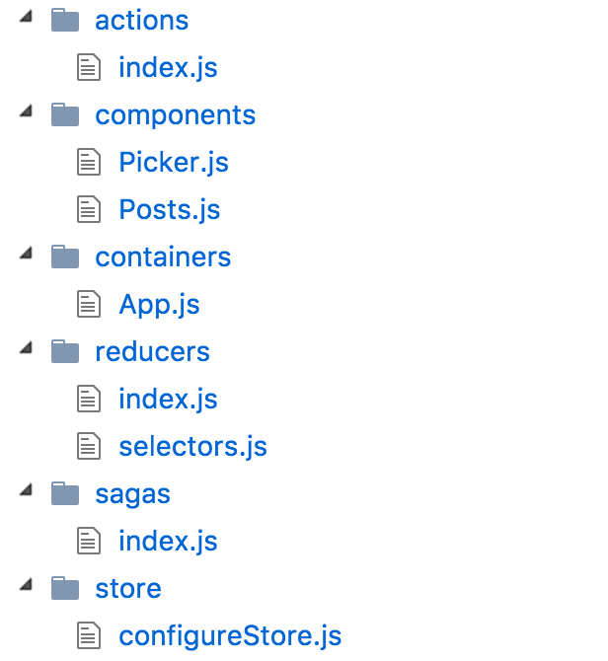
Redux

Slide 31
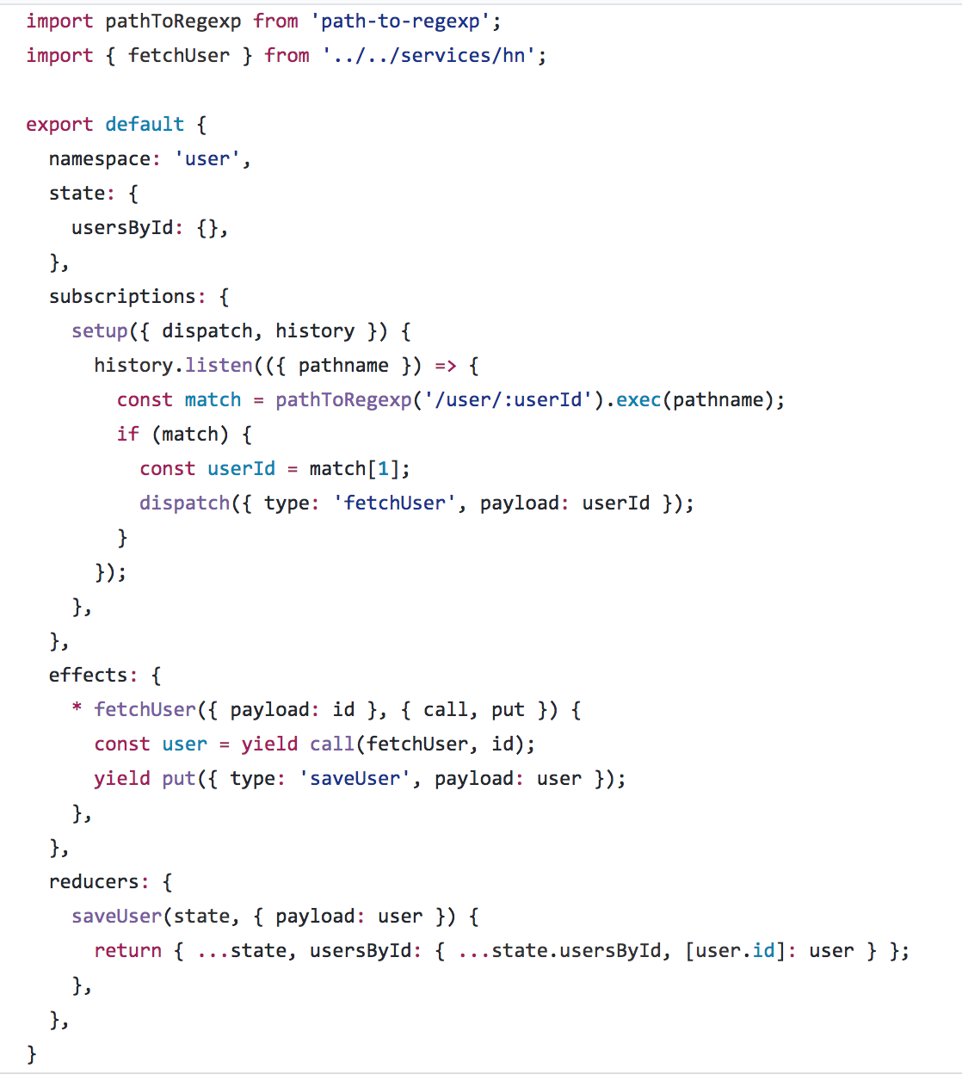
Dva

Slide 32
超越状态管理之外: Dva 和 redux 中间件
Dva 中间件是 redux 中间件的超集
拦截 reduce
拦截 saga

Slide 33
基于 Dva 中间件实现一致的权限验证层
Dva 的 tokenhandle 中间件拦截 saga 方法，传入 token 字段
获取 token 对业务代码无侵入
Web 和 Mob 获取和 token 方式分离
为什么不放在 “request helper”中？解耦获取 token 和请求层，即使以后从 restful 换成 graphql 也可以方便替换。

Slide 34
更好 App、更多能力
更好的视觉和动画效果
对系统特性更多的支持
实时视频、语音交互、支付等

Slide 35
视觉增强
React Native Blur 模糊效果
React Native Svg 实现 Svg API，可以移植基于 Svg 的 Web 图表库到 RN
Animation Native Driver

Slide 36
系统特性访问
React Native Ts : 访问文件系统，文件下载等
ImageSelect: 图片选择器
React Native Camera : 拍摄
React Native Video : 视频回放

Slide 37
SDK
React Native Wechat：微信 SDK
React Native Amap：高德 SDK
React Native Agora (闭源)：声网 SDK
React Native Pili：直播 SDK
你可以做到更多…

Slide 38
React Native Agora
基于 NativeModules
提供无页面的单纯 API：文件系统访问、三方登录等
基于 requireNativeComponent
RN 本身很难实现的页面效果：模糊效果、第三方地图
React Native Agora 结合两者：
流管理 API：NativeModules
底层页面映射到 RN View ：requireNativeComponent

Slide 39
常见反模式和性能问题
Redux 的 store 发生改变所有页面的 render 都被调用
Render 方法内有非副作用反复被调用
调用后导致无意义的 DOM Diff 操作
动画性能差
出现动画掉帧现象

Slide 40
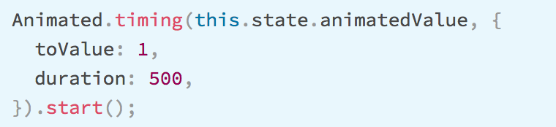
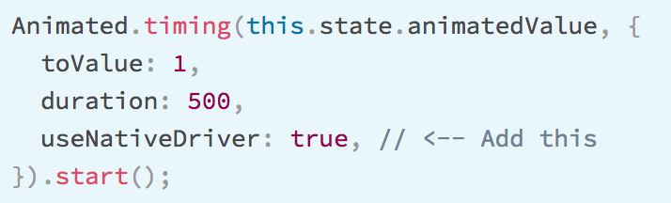
动画性能差和 Animation Native Driver

Slide 41
集成 redux 后 render频繁调用
原因
connect 方法绑定了 component 不需要的 state，state 中的 value 不仅仅是基础类型，导致areStatePropsEqual 的浅比较失败，同时而且代码可读性也很差
方案
绑定“简单”的 state
实现自定义的 shouldComponentUpdate，深比较 props 和 state

Slide 42
Q&A
Thank you for your attention

Slide 43


